Slide 1
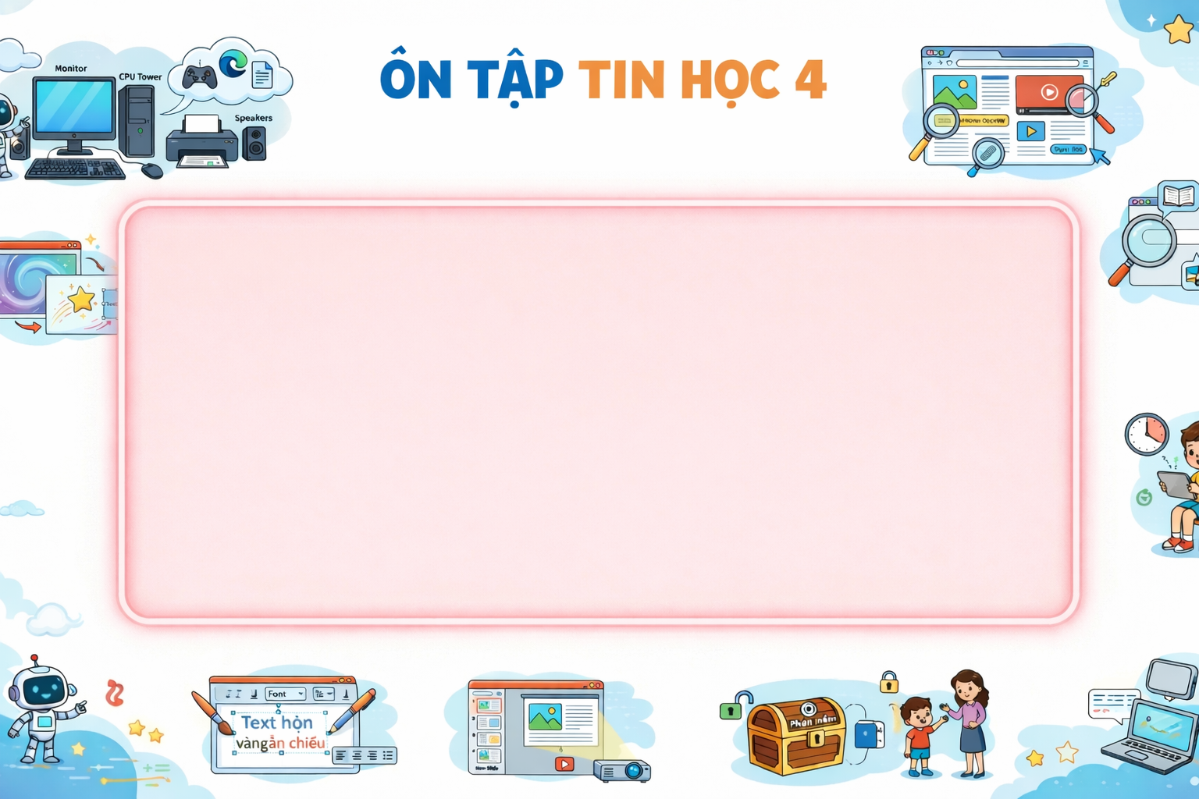
ÔN TẬP TIN HỌC LỚP 4 HỌC KÌ I GỒM: 30 CÂU TRẮC NGHIỆM VÀ 10 CÂU HỎI TỰ LUẬN

Slide 2


Câu 1: Thiết bị nào sau đây được gọi là phần cứng máy tính?
A. Trò chơi điện tử
B. Phần mềm soạn thảo văn bản
C. Bàn phím
D. Chương trình nghe nhạc

Slide 3
Câu 2: Phát biểu nào sau đây là ĐÚNG về mối quan hệ giữa phần cứng và phần mềm?
A. Phần cứng có thể hoạt động độc lập mà không cần phần mềm.
B. Phần mềm ra lệnh cho phần cứng làm việc.
C. Máy tính chỉ cần phần mềm là có thể chạy được.
D. Phần cứng và phần mềm không liên quan gì đến nhau.

Slide 4
Câu 3: Hành động nào sau đây giúp bảo vệ an toàn cho máy tính?
A. Vừa ăn uống vừa sử dụng máy tính.
B. Tắt máy tính bằng cách rút phích cắm điện đột ngột.
C. Tắt máy tính đúng cách (Shut down).
D. Dùng vật sắc nhọn để vệ sinh màn hình.

Slide 5
Câu 4: Khi gõ bàn phím đúng cách, hai bàn tay của em đặt lên hàng phím nào làm chuẩn?
A. Hàng phím số
B. Hàng phím trên
C. Hàng phím cơ sở
D. Hàng phím dưới

Slide 6
Câu 5: Lợi ích của việc gõ bàn phím đúng cách là gì?
A. Giúp gõ nhanh và chính xác hơn.
B. Giúp máy tính chạy nhanh hơn.
C. Giúp màn hình sáng hơn.
D. Giúp tiết kiệm điện cho máy tính.

Slide 7
Câu 6: Thông tin trên trang web thường được thể hiện dưới các dạng nào?
A. Chỉ có văn bản.
B. Văn bản, hình ảnh, âm thanh, video và siêu liên kết.
C. Chỉ có hình ảnh và video.
D. Chỉ có siêu liên kết.

Slide 8
Câu 7: Khi con trỏ chuột di chuyển vào một thành phần trên trang web và biến thành hình bàn tay, điều đó có nghĩa là gì?
A. Đó là một hình ảnh đẹp.
B. Đó là một video.
C. Đó là một siêu liên kết.
D. Máy tính đang bị lỗi.

Slide 10
Câu 8: Tác hại của việc truy cập vào trang web không phù hợp lứa tuổi là gì?
A. Tiếp nhận thông tin sai lệch, độc hại.
B. Máy tính sẽ chạy nhanh hơn.
C. Học được nhiều kiến thức bổ ích.
D. Được kết bạn với nhiều người tốt.

Slide 11
Câu 9: Để tìm kiếm thông tin về "Hồ Gươm" trên Internet, em nên sử dụng từ khóa nào để có kết quả chính xác nhất?
A. Hồ
B. Gươm
C. "Hồ Gươm"
D. Hà Nội

Slide 12
Câu 10: Máy tìm kiếm phổ biến hiện nay là gì?
A. Word
B. Google
C. PowerPoint
D. Paint

Slide 13
Câu 11: Thao tác nào dưới đây dùng để ĐỔI TÊN một thư mục?
A. Chọn thư mục, nháy chuột phải chọn Delete.
B. Chọn thư mục, nháy chuột phải chọn Rename, gõ tên mới rồi nhấn Enter.
C. Nháy đúp chuột vào thư mục.
D. Chọn thư mục rồi nhấn phím Ctrl + C.

Slide 14
Câu 12: Khi em di chuyển (Cut) một tệp từ thư mục A sang thư mục B, tệp đó sẽ như thế nào?
A. Tệp vẫn còn ở thư mục A và xuất hiện thêm ở thư mục B.
B. Tệp biến mất khỏi thư mục A và chỉ xuất hiện ở thư mục B.
C. Tệp bị xóa khỏi cả hai thư mục.
D. Tệp không thay đổi vị trí.

Slide 15
Câu 13: Tại sao không nên tùy tiện xóa hoặc đổi tên các tệp tin không phải do mình tạo ra?
A. Vì sẽ làm máy tính đẹp hơn.
B. Vì có thể làm hỏng phần mềm hoặc mất dữ liệu quan trọng của người khác.
C. Vì tệp tin đó sẽ tự động sinh ra lại.
D. Vì tốn dung lượng bộ nhớ.

Slide 16
Câu 14: Phần mềm nào dưới đây là phần mềm MIỄN PHÍ thường dùng để luyện gõ phím?
A. Microsoft Word
B. Microsoft PowerPoint
C. Kiran's Typing Tutor
D. Windows 10

Slide 17
Câu 15: Hành động nào sau đây là vi phạm bản quyền phần mềm?
A. Sử dụng phần mềm miễn phí do tác giả cung cấp.
B. Mua phần mềm có bản quyền từ nhà sản xuất.
C. Sử dụng phần mềm bẻ khóa (crack) để không phải trả tiền.
D. Giới thiệu phần mềm hay cho bạn bè.

Slide 18
Câu 16: Phần mềm nào giúp em tạo các bài trình chiếu sinh động?
A. Microsoft Word
B. Microsoft PowerPoint
C. Unikey
D. File Explorer

Slide 19
Câu 17: Để gõ được tiếng Việt trên máy tính, em cần phần mềm hỗ trợ nào?
A. Google Chrome
B. Unikey
C. Paint
D. Zoom

Slide 20
Câu 18: Theo kiểu gõ Telex, để gõ chữ "â", em cần gõ phím nào?
A. aa
B. aw
C. ee
D. oo

Slide 21
Câu 19: Trong phần mềm PowerPoint, để thêm một trang chiếu mới (New Slide), em chọn dải lệnh nào?
A. Home
B. Design
C. Transitions
D. Animations

Slide 22
Câu 20: Để định dạng chữ ĐẬM, em sử dụng nút lệnh nào?
A. B
B. I
C. U
D. A

Slide 23
Câu 21: Phím tắt để trình chiếu bài thuyết trình từ trang đầu tiên là gì?
A. F1
B. F5
C. Esc
D. Enter

Slide 24
Câu 22: Để thay đổi màu chữ trong văn bản, em tìm biểu tượng nào trong thẻ Home?
A. Chữ A có gạch màu đỏ (hoặc màu khác) ở dưới.
B. Cái xô đổ sơn.
C. Cây bút chì.
D. Cái kéo.

Slide 25
Câu 23: Hiệu ứng chuyển trang (Transitions) giúp ích gì cho bài trình chiếu?
A. Làm cho bài trình chiếu sinh động và hấp dẫn hơn khi chuyển từ trang này sang trang khác.
B. Giúp sửa lỗi chính tả.
C. Giúp tính toán số liệu.
D. Làm máy tính khởi động nhanh hơn.

Slide 26
Câu 24: Để chọn hiệu ứng chuyển trang, em vào dải lệnh (thẻ) nào?
A. Insert
B. Transitions
C. View
D. File

Slide 27
Câu 25: Trong kiểu gõ Telex, dấu sắc được gõ bằng phím nào?
A. s
B. f
C. r
D. x

Slide 28
Câu 26: Để tạo danh sách liệt kê có dấu chấm tròn hoặc số ở đầu dòng, em dùng nút lệnh nào?
A. Bullets hoặc Numbering
B. Bold
C. Align Left
D. Shapes

Slide 29
Câu 27: Khi muốn lưu bài trình chiếu vào máy tính, em chọn lệnh nào trong thẻ File?
A. Open
B. Save hoặc Save As
C. New
D. Print

Slide 30
Câu 28: Em muốn xóa một tệp tin, em nháy chuột phải vào tệp đó và chọn lệnh gì?
A. Cut
B. Copy
C. Delete
D. Paste

Slide 31
Câu 29: Để tìm kiếm thông tin trên Internet, máy tính của em cần phải có gì?
A. Chỉ cần có điện.
B. Được kết nối Internet và có trình duyệt web.
C. Chỉ cần có loa.
D. Phải có máy in.

Slide 32
Câu 30: Hành động nào sau đây thể hiện việc sử dụng phần mềm có văn hóa và đúng pháp luật?
A. Sao chép phần mềm bản quyền của người khác đem về dùng.
B. Chỉ sử dụng phần mềm khi được phép (miễn phí hoặc đã mua bản quyền).
C. Phát tán phần mềm độc hại.
D. Bẻ khóa phần mềm để bán lấy tiền.

Slide 33
Phần tự luận ( 10 câu)

Slide 34
Câu 1: Em hãy phân biệt phần cứng và phần mềm máy tính? Lấy 2 ví dụ cho mỗi loại.

Slide 35
ĐÁP ÁN CÂU 1:
- Phần cứng: Là các bộ phận hữu hình của máy tính có thể nhận thấy qua hình dạng và cầm nắm được. Ví dụ: Chuột, Bàn phím, Màn hình.
- Phần mềm: Là các chương trình, ứng dụng chạy trên máy tính, không có hình dạng hữu hình. Ví dụ: Trò chơi, Word, PowerPoint .

Slide 36
Câu 2: Tại sao chúng ta cần phải tắt máy tính đúng cách (Shut down) thay vì rút điện đột ngột?

Slide 37
ĐÁP ÁN CÂU 2:
- Vì khi tắt máy đúng cách giúp bảo vệ an toàn cho phần cứng (tránh chập điện, hỏng hóc) và phần mềm (tránh lỗi chương trình, mất dữ liệu đang làm dở).

Slide 38
Câu 3: Em hãy nêu các lợi ích của việc gõ bàn phím đúng cách bằng 10 ngón.

Slide 39
ĐÁP ÁN CÂU 3:
- Lợi ích của việc gõ bàn phím đúng cách bằng 10 ngón tay là:
Giúp gõ nhanh, chính xác hơn, tiết kiệm thời gian và công sức, bảo vệ sức khỏe (mắt, cổ tay) vì không phải nhìn xuống bàn phím nhiều.

Slide 40
Câu 4: Kể tên các thành phần chính thường có trên một trang web. Siêu liên kết (Hyperlink) có tác dụng gì?

Slide 41
ĐÁP ÁN CÂU 4:
- Các thành phần chính thường có trên một trang web là: Văn bản, hình ảnh, âm thanh, video, siêu liên kết.
- Siêu liên kết (Hyperlink) có tác dụng là: Giúp kết nối và chuyển từ trang web này sang trang web khác hoặc đến vị trí khác.

Slide 42
Câu 5: Từ khóa (Keyword) là gì? Khi tìm kiếm thông tin về "Lịch sử Việt Nam", nếu không dùng dấu ngoặc kép " " thì kết quả tìm kiếm có thể như thế nào?

Slide 43
ĐÁP ÁN CÂU 5:
- Từ khóa (Keyword) là: từ hoặc cụm từ thể hiện nội dung muốn tìm.
- Nếu không có ngoặc kép, máy có thể tìm các trang chứa rời rạc các từ "Lịch", "sử", "Việt", "Nam" không theo thứ tự, dẫn đến kết quả không chính xác.

Slide 44
Câu 6: Cây thư mục có vai trò gì trong việc lưu trữ thông tin trong máy tính?

Slide 45
ĐÁP ÁN CÂU 6:
- Cây thư mục có vai trò giúp tổ chức, sắp xếp các tệp và thư mục một cách khoa học, gọn gàng, giúp người dùng dễ dàng tìm kiếm, quản lý thông tin và việc lưu trữ thông tin trong máy tính.

Slide 46
Câu 7: Em hãy nêu các bước để tạo một thư mục mới có tên "Hoc Tap" trên màn hình nền (Desktop).

Slide 47
ĐÁP ÁN CÂU 7:
+ Các bước để tạo một thư mục mới có tên "Hoc Tap" trên màn hình nền (Desktop) là:
- Bước1: Nháy nút phải chuột vào vùng trống trên màn hình nền.
- Bước 2: Chọn New -> Folder.
- Bước3: Gõ tên "Hoc Tap" rồi nhấn Enter.

Slide 48
Câu 8: Vì sao chúng ta chỉ nên sử dụng phần mềm có bản quyền hoặc phần mềm miễn phí được cho phép?

Slide 49
ĐÁP ÁN CÂU 8:
+ Chúng ta chỉ nên sử dụng phần mềm có bản quyền hoặc phần mềm miễn phí khi được cho phép vì:
- Để tôn trọng công sức tác giả, tránh vi phạm pháp luật, được hỗ trợ khi gặp lỗi, và tránh nguy cơ máy tính bị nhiễm virus từ phần mềm lậu.

Slide 50
Câu 9: Trong phần mềm soạn thảo hoặc trình chiếu, làm thế nào để gõ được chữ tiếng Việt có dấu (ví dụ: chữ "Học") theo kiểu Telex?

Slide 51
ĐÁP ÁN CÂU 9:
+ Trong phần mềm soạn thảo hoặc trình chiếu, để gõ được chữ tiếng Việt có dấu (ví dụ: chữ "Học") theo kiểu Telex ta cần làm như sau:
- Cần bật phần mềm gõ tiếng Việt (Unikey).
Để gõ chữ "Học", em gõ: H + o + j + c.

Slide 52
Câu 10: Hiệu ứng chuyển trang (Transition) trong bài trình chiếu có ý nghĩa gì? Em cần lưu ý gì khi sử dụng hiệu ứng này?

Slide 53
ĐÁP ÁN CÂU 10:
Hiệu ứng chuyển trang (Transition) trong bài trình chiếu có ý nghĩa là: Ý nghĩa: Giúp bài thuyết trình sinh động, hấp dẫn, thu hút người xem. Em cần lưu ý: Không nên lạm dụng quá nhiều hiệu ứng gây rối mắt.

